Slide 1
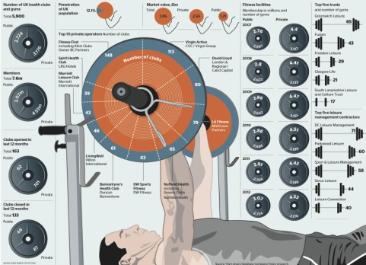
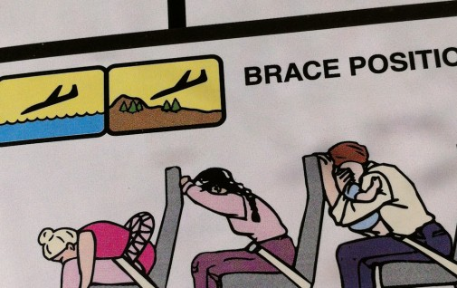

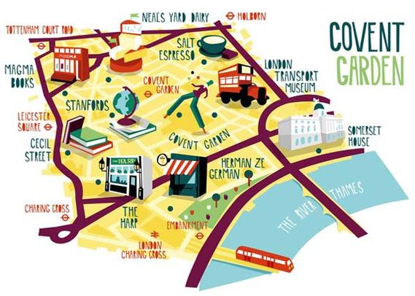
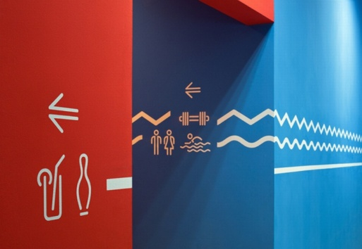
Studio DKV II
Perancangan Infografis (3)
Sumber :
Wantoro, M.Ds
Arif Try Cahyadi, M.Ds

Slide 2
Review Asistensi

Slide 3
1. Pemilihan huruf (jenis, ukuran, dll)
2. Pemilihan warna
3. Pemilihan ilustrasi, fotografi
4. Arah baca dan hirarki visual
5. Dll

Slide 4
Format Akhir Infografis

Slide 5
Infografis dikumpulkan pada hari UTS dan maksimal pukul 16.10 wib. Keterlambatan akan dianggap tidak mengikuti UTS.
Mahasiswa mengumpulkan 2 file, yang masing2 diberi nama :
- NPM_Nama_Kelas_Lokasi_Proses (PDF)
- NIM_Nama_Kelas_Lokasi_Final Artwork (PRINT)
Maksimal berat file ZIP/RAR 20 MB. Gunakan Compressed jika perlu.
Ketidaksesuaian nama file, format file, isi file, berat file dan susunan halaman proses/final artwork akan menyebabkan pengurangan nilai 10 point.

Slide 6
FILE
Isi File PDF NIM_Nama_Kelas_Lokasi_Proses
Hal. 1 : Cover/Sampul
Hal. 2 : Keywords dan Keyvisual
Hal. 3 : Moodboard
(lengkap : list huruf, skema warna, gaya ilustrasi, efek, dll)
Hal. 4 : Sketsa dan digital terpilih
(jika ada beberapa sketsa/desain digital terpilih, gabung dalam 1 halaman ini, grid wajib ditampilkan)
PRINT OUT
Hardcopy satu kelas disatukan dan di ring
Kertas Art Papper A3 150gram
Diberi cover Art Papper 230gram
Dengan format : INFOGRAFIS – KELAS – JURUSAN – KAMPUS
- TAHUN (di DESAIN sebagus mungkin)

Slide 7
Selamat Berkarya

